Slide 1
Projekt ŽELIM STABLO OŠ Čavle
Uzgoj limuna uz primjenu micro: bit seta

Slide 2
LIMUN

Slide 3
OBILJEŽJA LIMUNA
Citrus limon L.
- dekorativna zimzelena biljka koja naraste od 3 do 6 m
- sjajnih je zelenih listova s bijelim cvjetovima jakog mirisa
i osvježavajućim plodovima
- u odgovarajućem podneblju limunovo drvo cvate i do
3 puta godišnje, od svibnja do lipnja
- nakon svake cvatnje daje plodove koji se koriste za jelo,
sol i preradu

Slide 4
Obilježja tla
Tlo je rahli površinski dio Zemljine kore u što ubrajamo: prah, glinu, pijesak, šljunak. Mješavine pijeska, šljunka i praha, nastaju mehaničkim i kemijskim trošenjem svih vrsta stijena. Sastoji se od mineralnih tvari, vode, zraka, gline itd. Najplodnije tlo je crnica, na kojoj se mogu uzgajati žitarice. Na crvenici se mogu uzgajati vinova loza i maslina, a od glinena tla izrađuje se različito posuđe.

Slide 5
Tla prema vrsti dijelimo na:
koherentna tla - to su vezana tla - prah, glina, organsko tlo
nekoherentna tla - nevezana tla - šljunak, pijesak i njihove mješavine
Ovisno o vrsti tla, ono može povećavati svoj volumen ili ga smanjivati (ovisno o postotku vode koju sadrži).

Slide 6
Najvažnija, nezamjenjiva i primarna uloga tla je opskrba biljke vodom, zrakom i hranjivima, što omogućuje proizvodnju biomase -organske tvari procesom fotosinteze koji je ključni proces za život na Zemlji.

Slide 7
VLAŽNOST TLA
Vlažnost tla je mjera količine vode, definira se kao omjer masa:
vlažnost, w, (water content) je omjer mase vode u elementu tla i mase čvrstih čestica u tom elementu:
w = m_{w}/m_{d}
Pri sušenju ili porastu količine vlage, mijenja se masa vode a masa čvrstih čestica nekog elementa tla ostaje stalna - zato je izabrana za mjeru (nazivnik) vlažnosti. Tako donja granica za veličinu vlažnosti je 0 ili 0% za suho tlo, a gornja je granica određena količinom vode koju određeno tlo može primiti.

Slide 8
TLO I UVJETI ZA UZGOJ LIMUNA
Stručnjaci savjetuju sadnju u propusno tlo, a da bi povećali propusnost tla može se dodati i malo pijeska. Upravo je ovakvo tlo važno jer limunu ne odgovara previše vode koja može ugušiti korijen, dok premalo vode može dovesti do opadanja lišća. Limun voli lakša i propusna tla bogata humusom (najmanje 3 do 5 %).
U periodu od travnja do rujna limun treba zalijevati svaki drugi ili treći dan a izvan ovog razdoblja potrebno ga je zalijevati umjereno,tj. pustimo zemlju da se osuši između dva zalijevanja. Za vrijeme važnog vegetacijskog razdoblja stablo limuna je potrebno gnojiti svakih petnaest dana dok se u rujnu prekida s gnojidbom .

Slide 9
Tijekom ljetnih vrućina limune je potrebno zalijevati češće. Limuni traže dostatne količine vode, posebice u vegetacijskom razdoblju: travanj- rujan, te stalnu vlagu, pa je navodnjavanje (ili redovito zalijevanje) jedan od važnih uvjeta proizvodnje kvalitetnog ploda limuna.
Kako su naši limuni upravo ušli u svoje vegetacijsko razdoblje, ovo je savršeno vrijeme za primjenu zalijevanja micro:bit-ovima koji će im osiguravati dovoljne ( i konstantne) količine vode.
O toj izuzetnoj biljci pjevali su mnogi pjesnici Dalekog i Srednjeg Istoka. U poeziji mnogih naroda, opjevana je ljepota, zavodljivost i uznositost te biljke. Jedna od najljepših pjesama Johanna Wolfganga Goethea također je inspirirana ljepotom procvala limuna:

Slide 10
Kennst du das Land, wo die Zitronen blühn, Im dunkeln Laub die Gold-Orangen glühn, Ein sanfter Wind vom blauen Himmel weht, Die Myrte still und hoch der Lorbeer steht ?
Poznaješ li zemlju gdjeno limun cvate, u tamnom lišću naranče se zlate s plavoga neba laki vjetrić piri, šumori lovor, mirta uz njeg miri…
Prepjev D. Cesarić

Slide 11
Istraživačka pretpostavka
Pretpostavka je da računalno navođeno zalijevanje omogućava limunu optimalnu količinu vode koja je potrebna za rast i razvoj, te da će tako zalijevan limun pokazati veći rast i razvoj i stvoriti više plodova od onog što se ručno zalijevao.

Slide 12
Zadatci
-limune postaviti na svjetlo i zračno mjesto u holu
-zalijevati limune i kontrolirano dodavati količinu vode:
po osobnoj procjeni i micro: bit pumpicom

Slide 13
-pratiti rast i razvoj limuna
-prikupiti što više podataka o limunu i njegovom uzgoju
-analiza prikupljenih podataka i zaključak

Slide 14
Materijal i metode rada
-istraživanje se provodi od travnja do kraja svibnja, a nastavlja se i dalje
-sudjeluju učenici 4. i 6. razreda sa učiteljima: Kunsek, Vadlja, Žagar, Turudić, Miler i Žagar-Pančić

Slide 15
Postupak rada
-limuni su dobiveni u sklopu projekta EAThink 2015 i već godinu dana krase naš hodnik
-odlučili smo ih odvojeno pratiti fotografiranjem i mjerenjem ravnalom

Slide 16
Rezultati
-uvjeti važni za razvoj bili su isti za obje biljke
-nakon kraćeg praćenja uočeno je da je limun zalijevan micro:bitom viši za 1 cm u odnosu na drugi

Slide 17
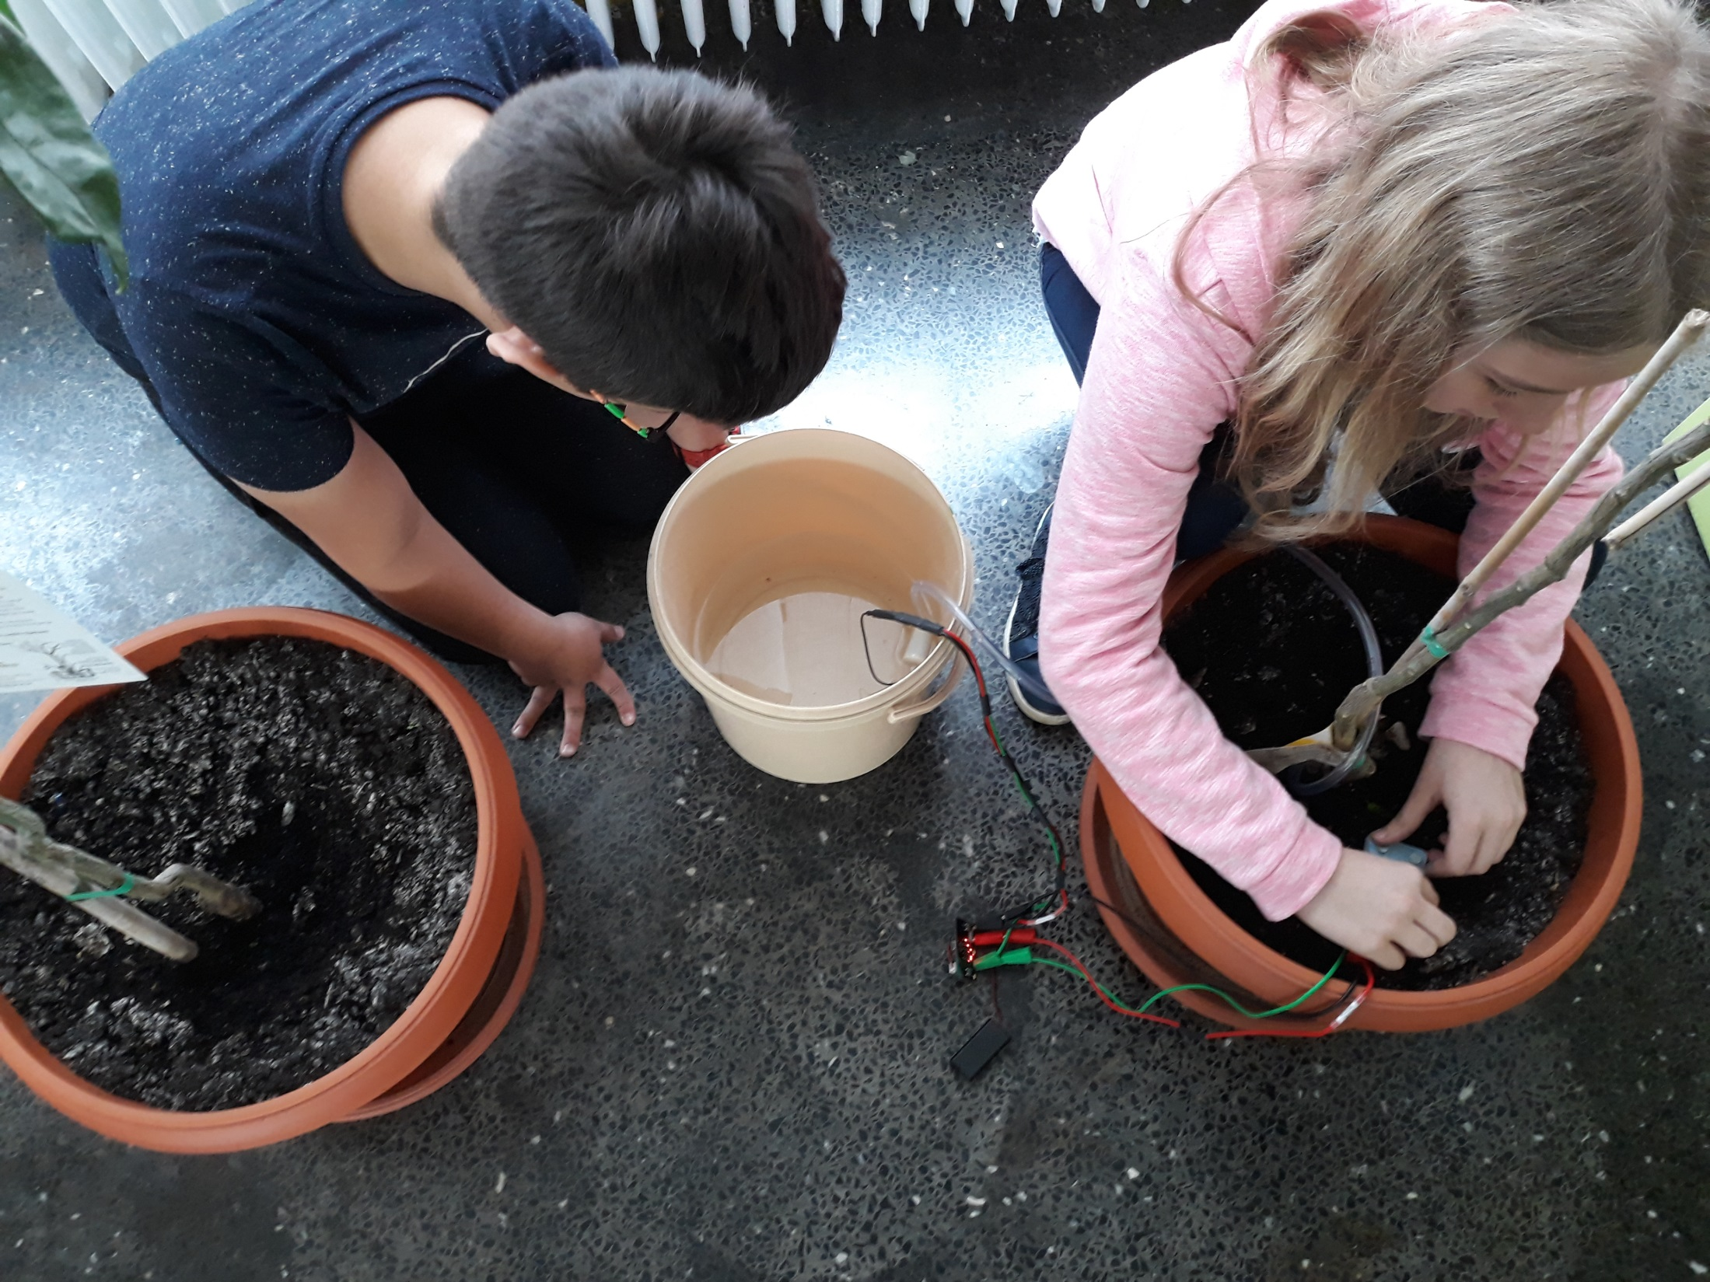

Slide 18
Zaključak
Za razvoj biljaka potrebno je puno čimbenika ( zdrava biljka, toplina, svjetlost, vlaga zraka i tla…). Potvrđena je istraživačka pretpostavka.

Slide 19
U doba napredne tehnologije i postignuća potrebno je uvesti računalno navođenje doziranja vode i pratiti napredak
kroz duže vremensko razdoblje tijekom cijele školske godine.
Limune ćemo i dalje pratiti radi njihove specifičnosti koje pružaju u zatvorenom i otvorenom prostoru.

Slide 20
Spajanje seta za zalijevanje biljke
Naš zadatak je bio programirati micro:bit tako da mjeri vlažnost tla i zalijeva biljku ako je tlo presuho. Za to su nam bili potrebni: pumpica za vodu, dva metalna čavla u funkciji senzora za vlagu, dvije plastike koje održavaju razmak između čavala, vodiči i metalne štipaljke. Micro:bit smo programirali tako da sam zalijeva biljku u trenucima kada senzor javi da je zemlja presuha, ali i da se može zaliti pritiskom na gumb. Također, pokraj naše biljke nalazi se još jedna biljka koju će zalijevati učenici 4. razreda. Na kraju projekta ćemo usporediti čija biljka će bolje i brže rasti.
Leo Medenčić, 7.b

